Slide 1
Муниципальное дошкольное образовательное учреждение
«Детский сад №60 комбинированного вида»
Создание безбарьерной среды для детей с ослабленным зрением, являющимися воспитанниками МДОУ «Детский сад №60 комбинированного вида г. Ухты».
Укрепление материально- технической базы.
Автор: Бабич Олеся Алексеевна – заведующий МДОУ «Д/с № 60»
г. Ухта , 2018

Slide 2
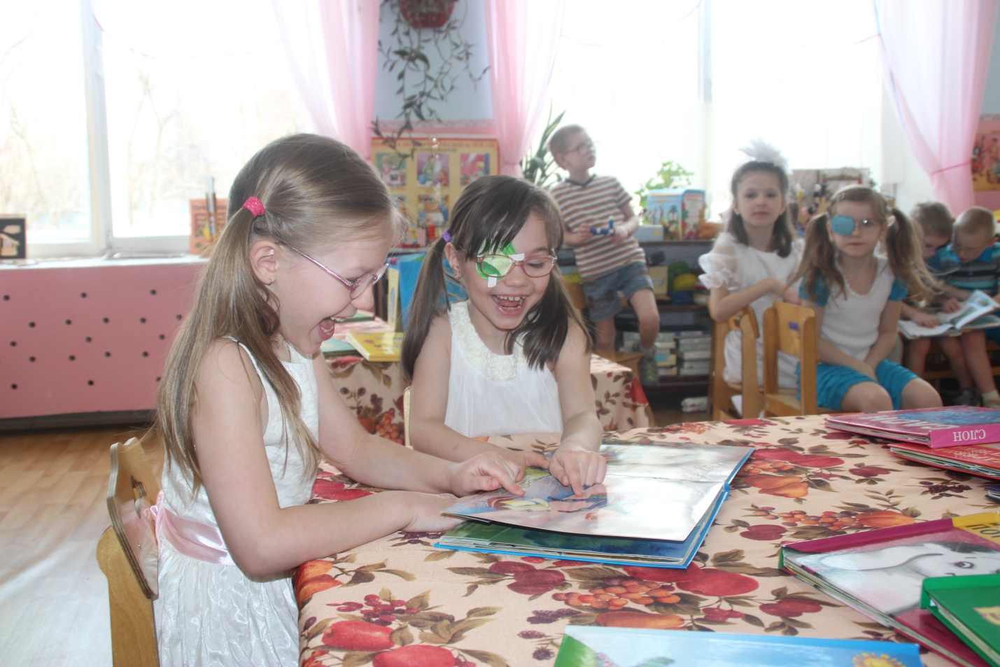
Зрение – самый мощный источник знаний об окружающем мире, о явлениях происходящих вокруг. Дети с нарушением зрительной функции испытывают дискомфорт, неуверенность, раздражительность, нарушение осанки, затруднение ориентировки в пространстве, что приводит к гиподинамии и закомплексованности, поэтому глаза ребёнка заслуживают особого внимания и бережного отношения.

Slide 3
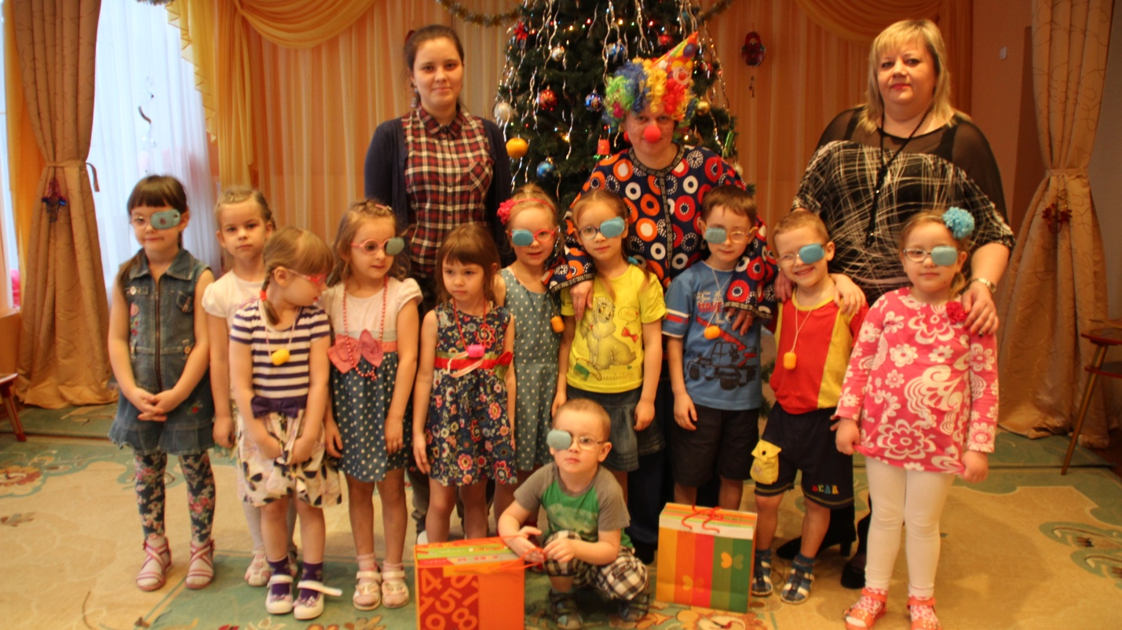
Значимость и актуальность реализации народного проекта обусловлена принципами инклюзивного образования, обеспечения равного доступа к образованию для всех воспитанников с учетом разнообразия особых образовательных потребностей и индивидуальных возможностей детей.

Slide 4
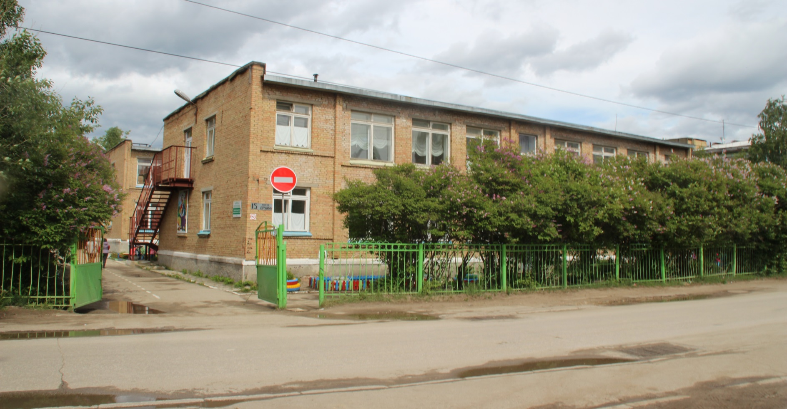
МДОУ «Детский сад №60 комбинированного вида» - единственное в МОГО «Ухта» муниципальное дошкольное образовательное учреждение, которое специализируется на работе со слабовидящими детьми, детьми с амблиопией и косоглазием.

Slide 5
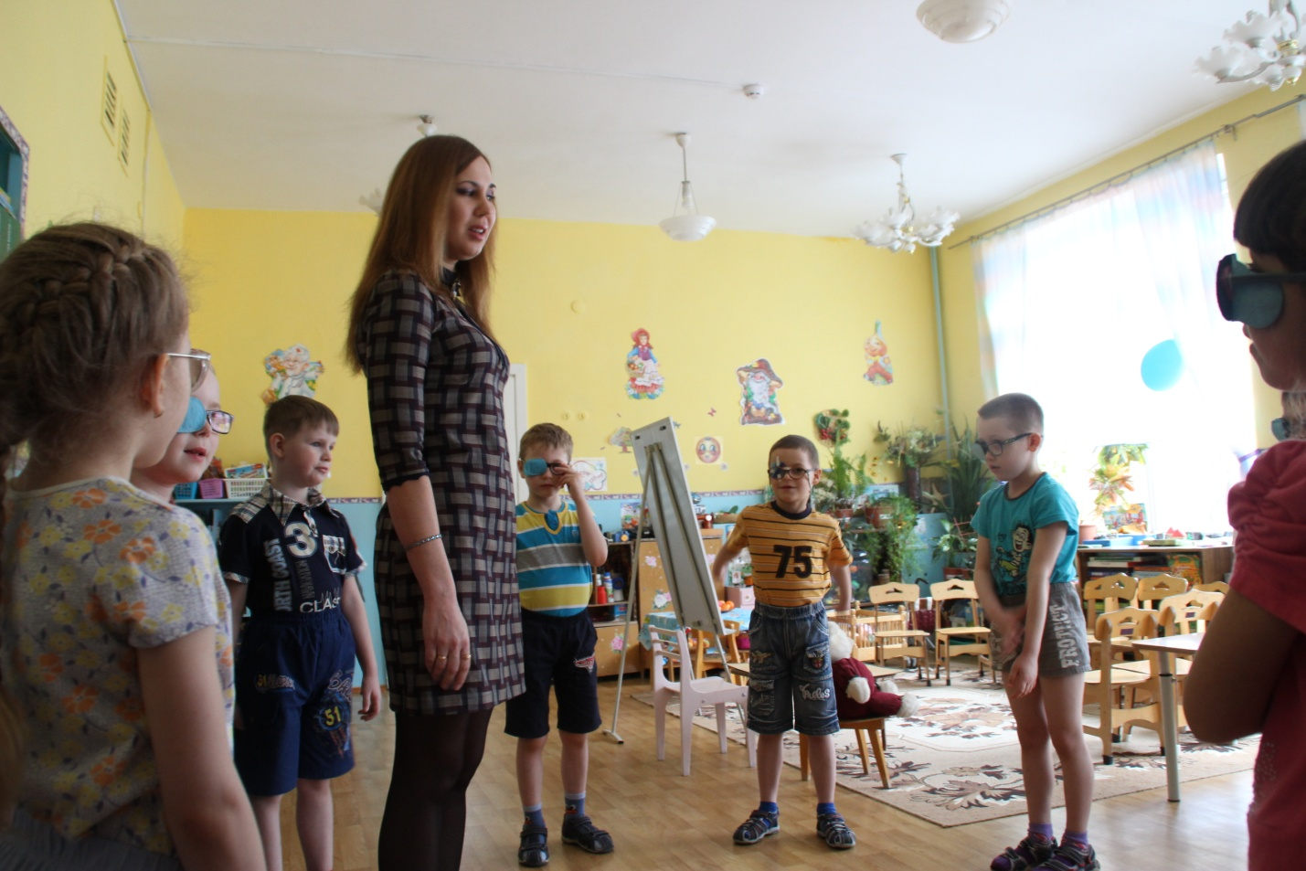
Коррекционно-восстановительная работа в детском саду строится как многоуровневая система, обеспечивающая целостный, комплексный, дифференцированный регулируемый процесс управления всем ходом психофизического развития и восстановления зрения на основе включения в процесс сохранных анализаторов и потенциальных возможностей детей.

Slide 6
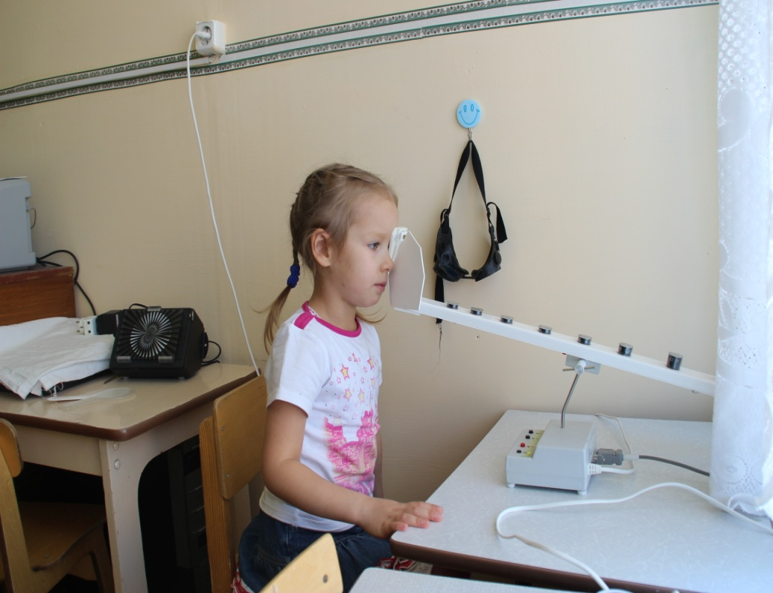
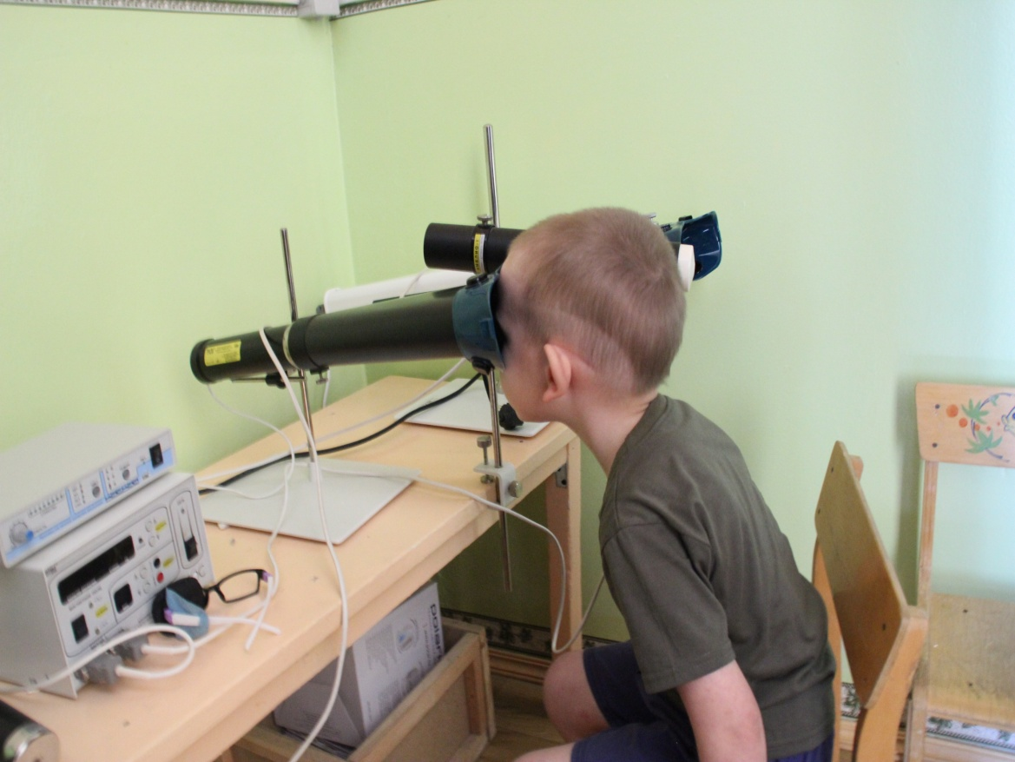
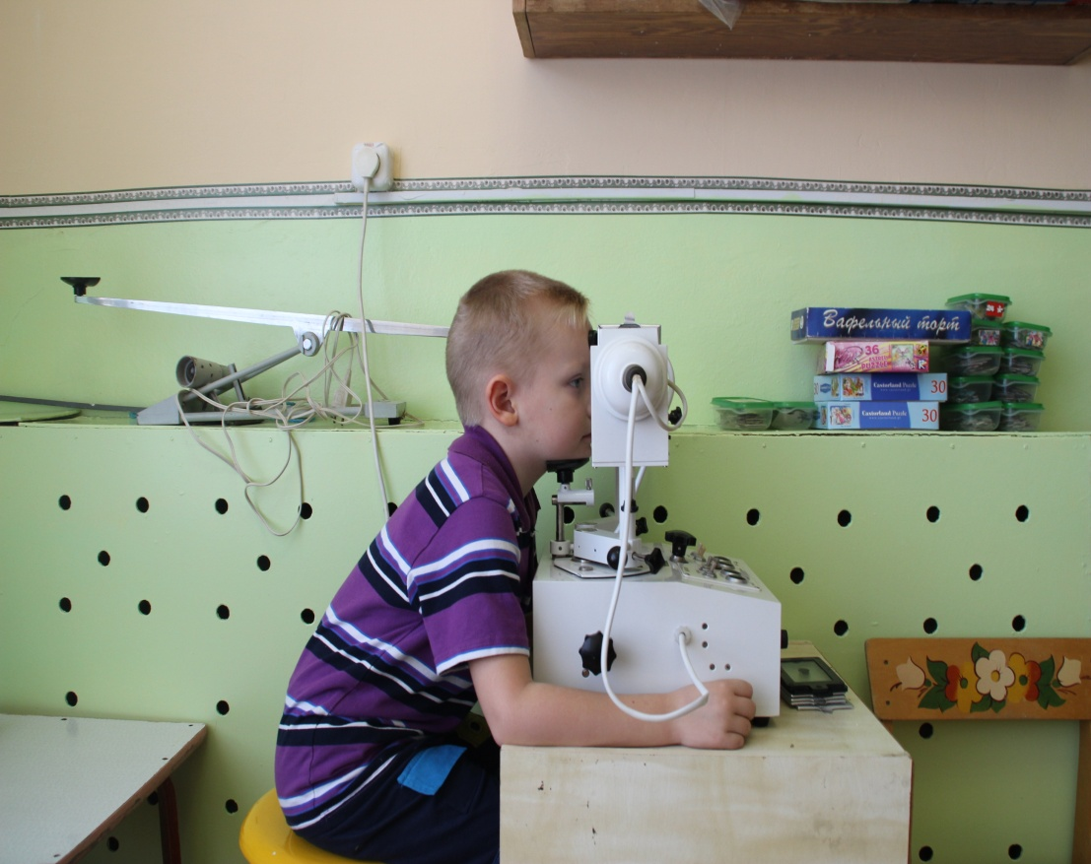

Slide 7
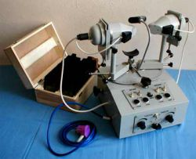
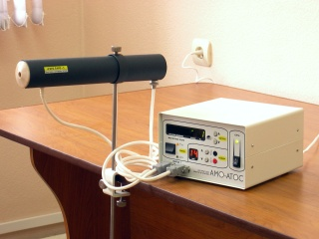
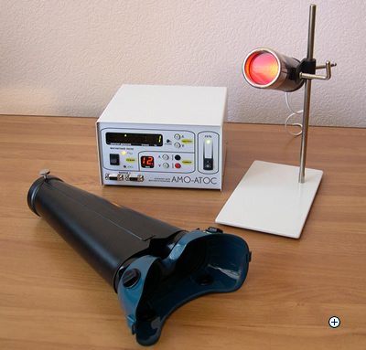
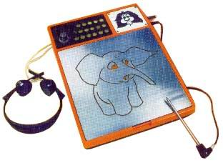
Аппарат АМО-АТОС – магнитнотерапевтический
синоптофор
"Рубин" приставка к аппарату АМО-АТОС
Амблиотренер

Slide 8
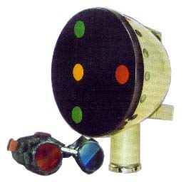
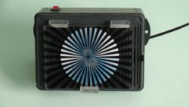
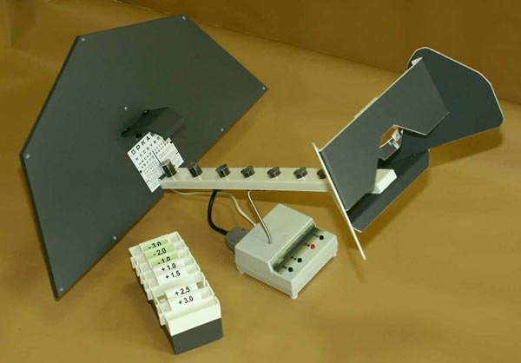
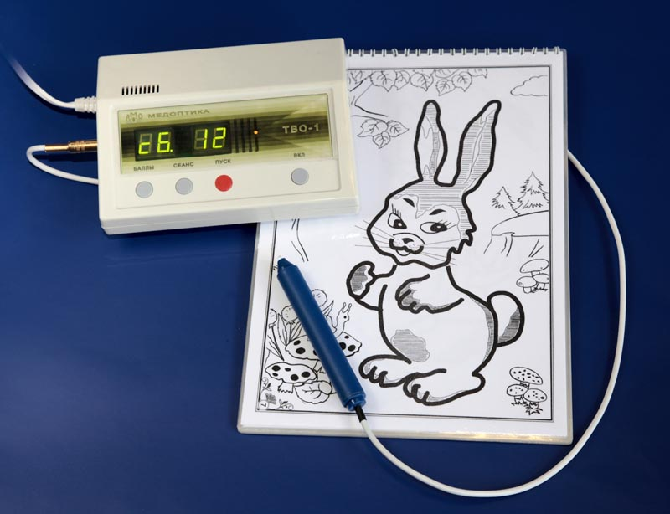
Цветотест
Макулостимулятор "Иллюзион"
Ручеек ТАК-6
Световое перо ТВО-1

Slide 9
В течение последних 5 лет администрацией МДОУ «Детский сад №60 комбинированного вида» приобретено офтальмологическое оборудование, для коррекции нарушения зрения детей дошкольного возраста.
 | 2014-2015 | 2015-2016 | 2016-2017
Косоглазие | 32 | 34 | 32
Амблиопия | 31 | 38 | 37
Гиперметропия | 34 | 35 | 31
Миопия | 2 | 1 | 1
Анизометропия | 2 | 2 | 1
Нистагм | 0 | - | 1
Афакия | 1 | 1 | 1
Врожденная патология | 6 | 7 | 3
Смешанный астигматизм | - | 2 | 2
Катаракта | - | - | 1
Артифакия | - | - | 2
Анофтальм | - | 1 | 1
Част.атрофия ДЗН | - | - | 3

Slide 10
Ежегодный мониторинг результатов лечения воспитанников показал улучшение зрения у детей на 73 %.
 | 2014-2015 | 2015-2016 | 2016-2017
Улучшилось зрение | 74% | 72% | 75%
Снят диагноз амблиопия | 22% | 24% | 28%
Без перемен | 5% | 1% | 2%
Ухудшение | 0 | 0 | 0

Slide 11
Наименование | Количество
Осветитель таблиц «Ротта» | 2
Набор пробных очковых стекол | 1
Оправа пробная универсальная | 1
Линейки скиаскопические 1комплект | 1
Цветотест четырехточечный ЦТ-1 | 2
Фотовспышка | 2
Лазерный стимулятор Спекл | 2
Макулостимулятор «Иллюзион» | 2
Аппарат для магнитотерапии и фотостимуляции АТОС-А | 2
Приставка к аппарату АТОС «Рубин» | 2
Амблиотренер АТР-1 | 2
Синоптофор ТУ-64-1-2437-77 | 1
Синоптофор СИНФ-1 | 2
Системный блок (процессор Celeron(R) CPU 3.06 GHz 448 MБОЗУ) | 1
Монитор HYUNDAIIT *91D | 1
Программа "Eyе" для лечения амблиопии | 1
Набор игровых программ "Крестики", "Паучок" | 1
Программа "Контур" для лечения амблиопии | 1

Slide 12
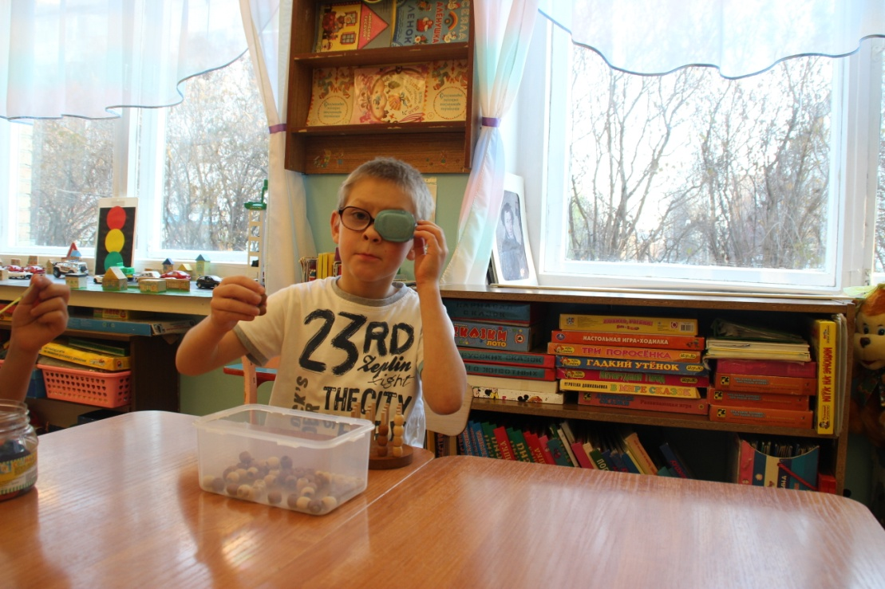
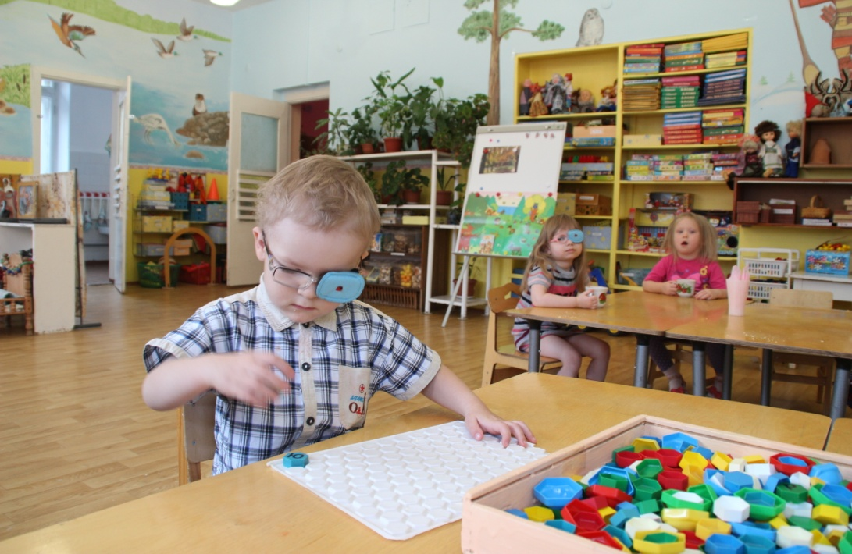
Для того, чтобы дети с нарушениями зрения могли максимально быстро, полно и качественно адаптироваться в окружающей среде важно создать им необходимую доступную среду, способствующую максимальному развитию и успешной интеграции в современное общество воспитанников – инвалидов детства и воспитанников с ограниченными возможностями здоровья.

Slide 13
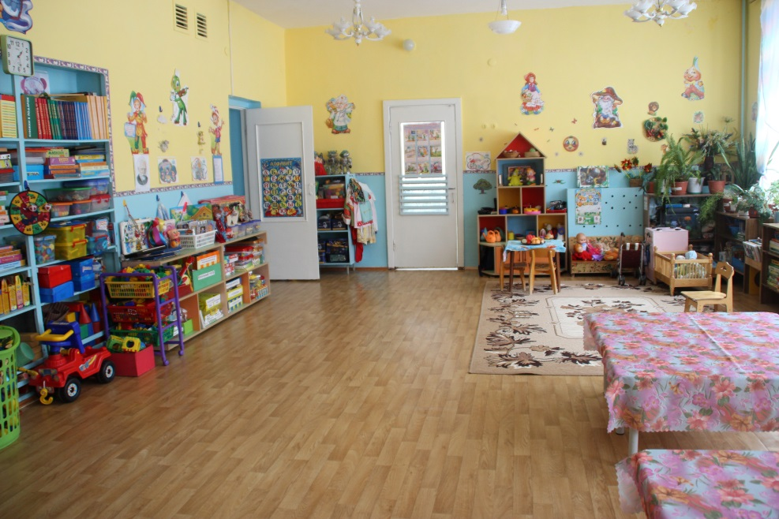
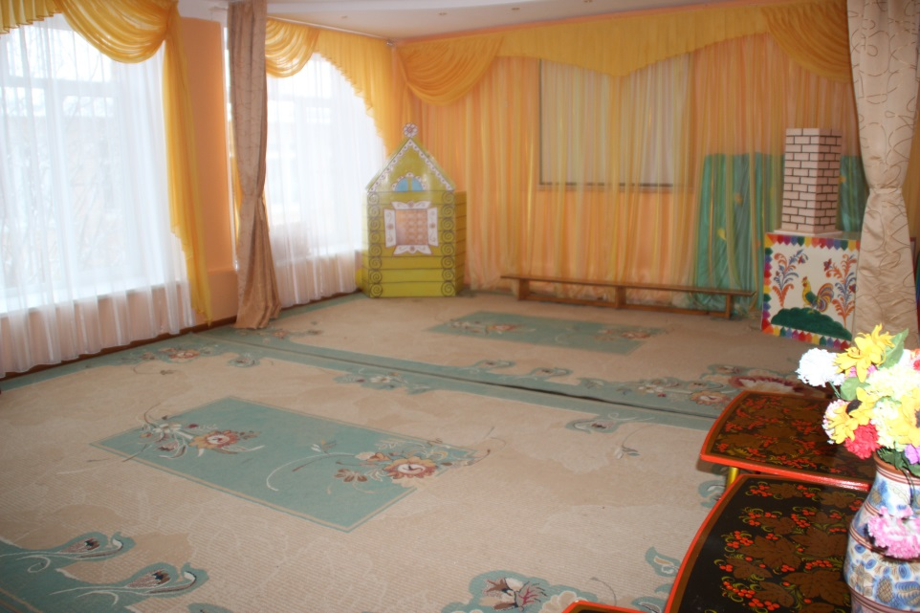
Правильно организованное освещение в дошкольном учреждении способствует улучшению психоэмоционального состояния детей, снижению их утомляемости.
Для создания доступной среды необходимо обратить особое внимание на искусственное освещение в групповых и учебных помещениях. Согласно СанПиН 2.4.1.3049-13 «Санитарно-эпидемиологические требования к устройству, содержанию и организации режима работы дошкольных образовательных организаций»:
п.п 10.13. Уровень искусственной освещенности для слепых и слабовидящих детей в игровых, учебных помещениях, музыкальных и спортивных залах, должен быть не менее 600-800 лк.

Slide 14
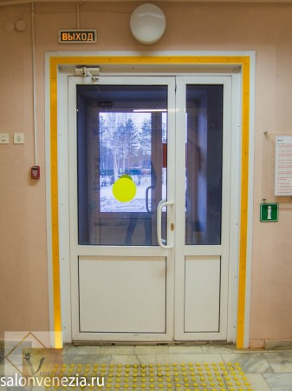
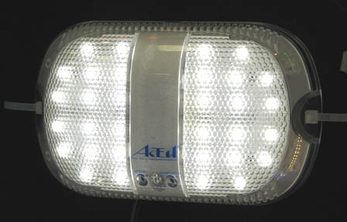
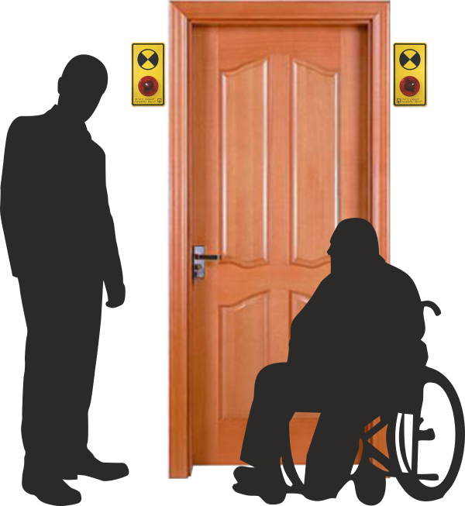
Контрастная маркировка позволяет слабовидящим получать информацию о наличии препятствий (контрастные круги на дверях, на ступеньках)
Светильники светодиодные позволяют слабовидящим ориентироваться при движении по пути следования
Световой маяк для инвалидов по зрению служит для обозначения габаритов дверного проема помещения и является отличным средством ориентирования.

Slide 15
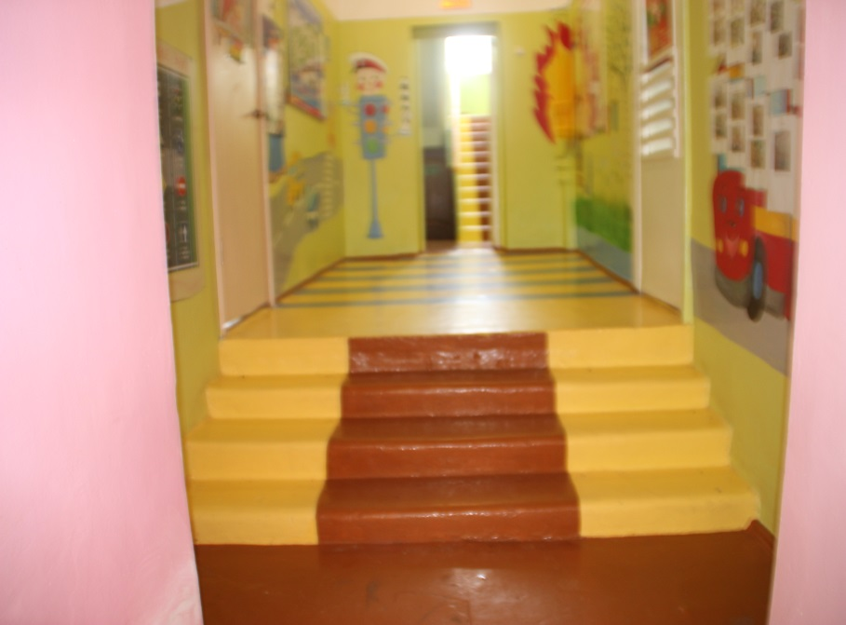
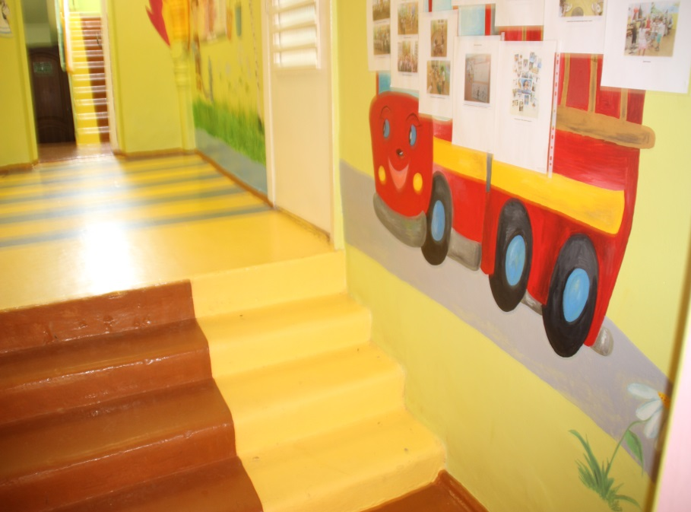
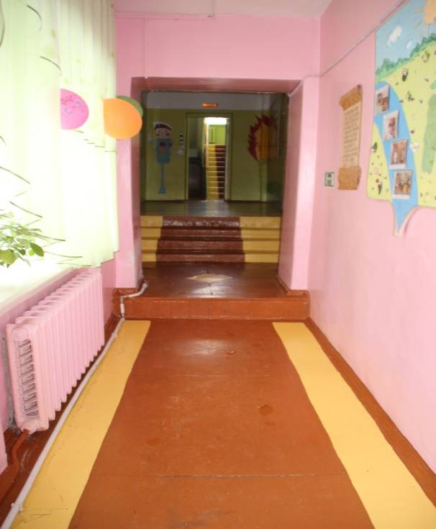
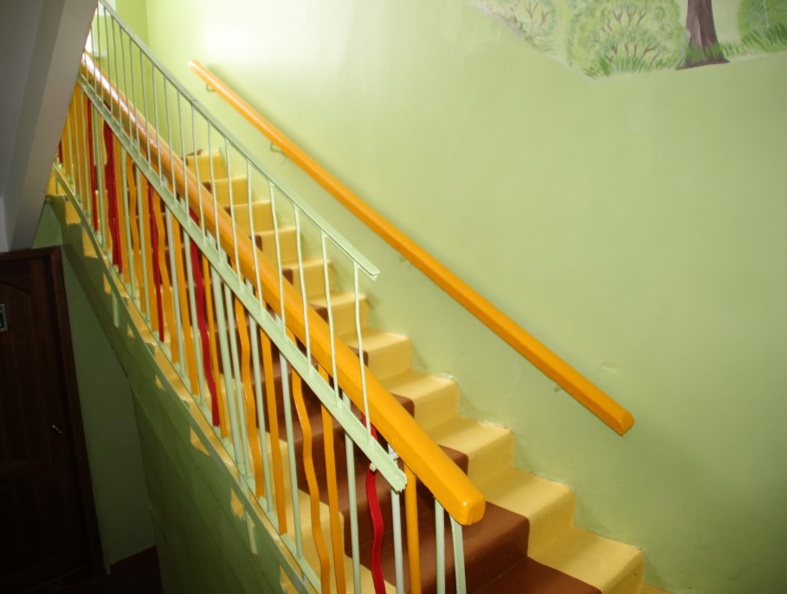
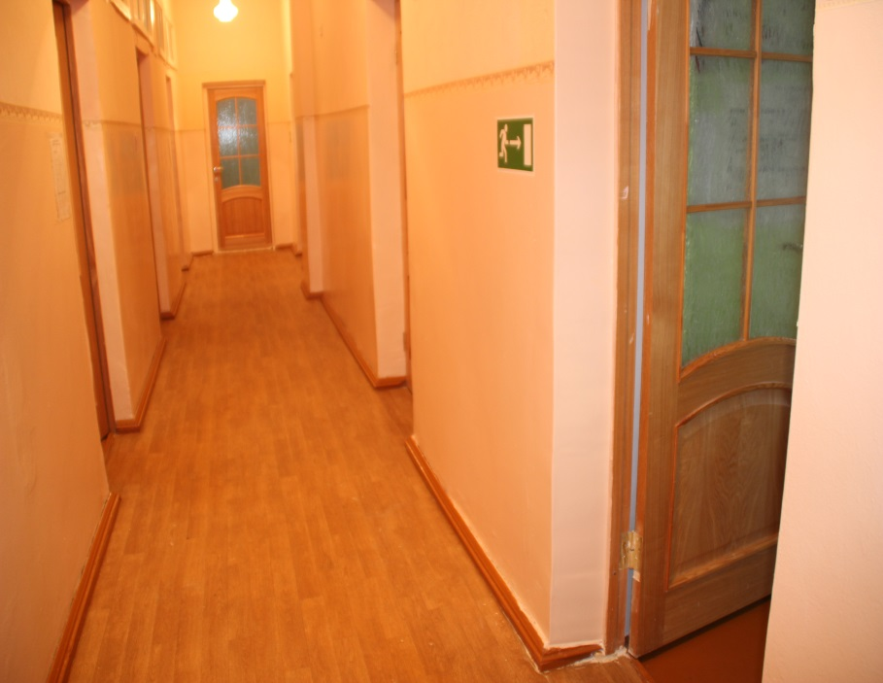

Slide 16
Мероприятия по решению проблемы
подача заявки на участие в Народном проекте;
финансирование проекта;
выбор специализированного оборудования;
заключение договоров с поставщиками;
приобретение и установка оборудования;
контроль за качеством выполнения установки и целевым использованием специализированного оборудования;
отчет по реализации проекта.

Slide 17
Охват целевой аудитории мероприятиями в рамках реализации народного проекта
Целевая группа Проекта включает в себя: 49 воспитанников МДОУ (по состоянию на 10.04.2018 года), получающие коррекционно-развивающую поддержку и помощь, 49 семей (родители, опекуны, попечители, другие лица, непосредственно связанные с детьми целевой группы), принимающих участие в мероприятиях проекта, 10 педагогов МДОУ, обеспечивающих реализацию мероприятий проекта.

Slide 18
Предположительный срок начала и окончания народного проекта
Ожидаемый срок реализации: с даты поступления финансовых средств не более 6 месяцев.

Slide 19
СМЕТА народного проекта Оснащение доступности среды МДОУ «Д/с № 60 комбинированного вида» МОГО «Ухта»
Наименование специализированного оборудования | Кол-во (ед.) | Стоимость за единицу (руб.) | Общая стоимость (руб.)
Контрастная маркировка: - Наклейки на двери (150 мм) - Наклейки на двери (100 мм) | 10 6 | 70,00 50,00 | 700,00 300,00
Светильник светодиодный ЭРА с датчиком движения Установка светодиодного светильника Прокладка кабеля со штроблением стен Кабель ВВГ 3*1,5 | 60 51 400 400 | 840 150 50,00/п.м 15,00/п.м | 50 400,00 7 650,00 20 000,00 6 000,00
Световые маяки (комплект из 2 шт) | 16 | 1693,00 | 27 088,00
Создание проектно-сметной документации Замена искусственного освещения (проведение ремонтных работ) | 1 | 487 862,00 | 487 862,00
ВСЕГО |  |  | 600 000,00

Slide 20
Ожидаемые результаты
Проект демонстрирует создание современной и доступной среды, способствующей:
безопасному и комфортному передвижению слабовидящих детей, детей амблиопией и косоглазием;
укреплению материально-технической базы посредством замены искусственного освещения согласно требованиям СанПиН 2.4.1.3049-13 «Санитарно-эпидемиологические требования к устройству, содержанию и организации режима работы дошкольных образовательных организаций», тем самым улучшению психоэмоционального состояния детей, снижению их утомляемости;
улучшению зрения у воспитанников до 100 %.

Slide 21
СПАСИБО ЗА ВНИМАНИЕ

